Slide 1
Былинные герои в изобразительном искусстве

Slide 2
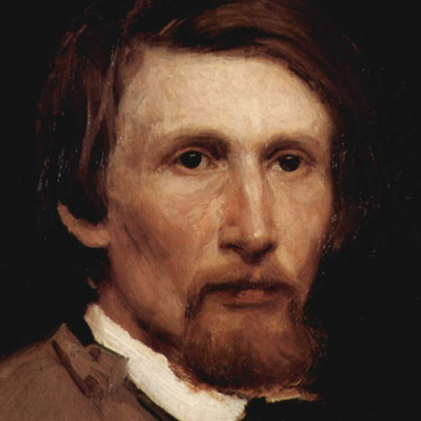
Виктор Михайлович Васнецов 1848 - 1926

Slide 3
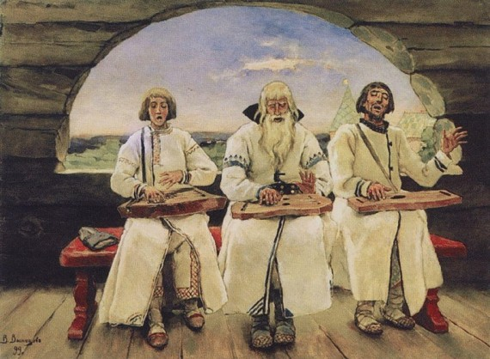
«Гусляры»

Slide 4
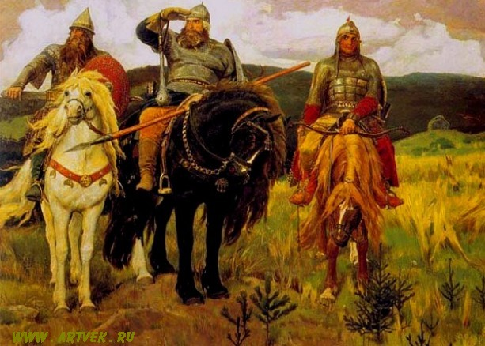
«Богатыри»

Slide 5
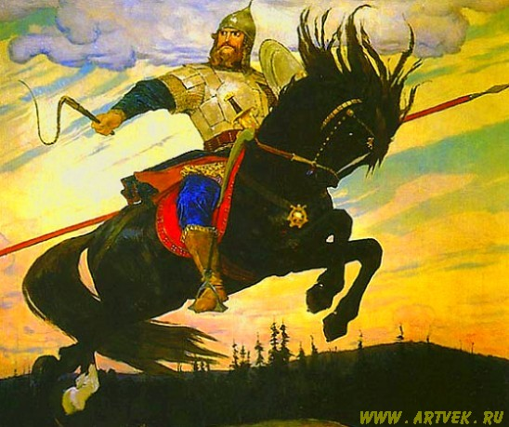
«Богатырский галоп»

Slide 6
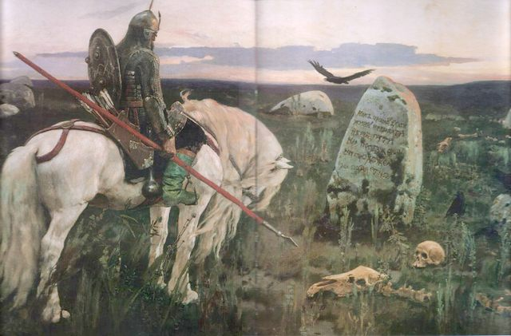
«Витязь на распутье»

Slide 7
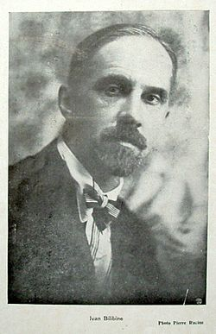
Яван Яковлевич Билибин 1876 - 1942

Slide 8
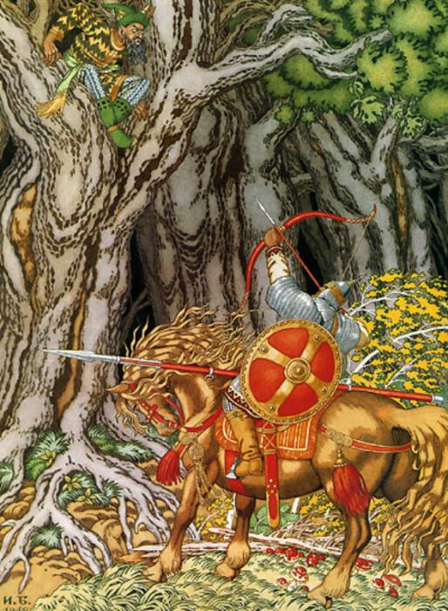
«Илья Муромец»

Slide 9
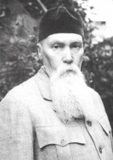
Николай Константинович Рерих 1874 - 1947

Slide 10
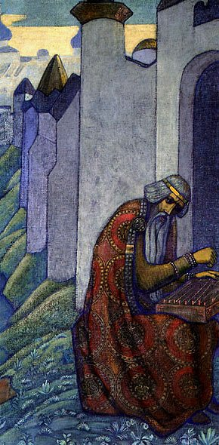
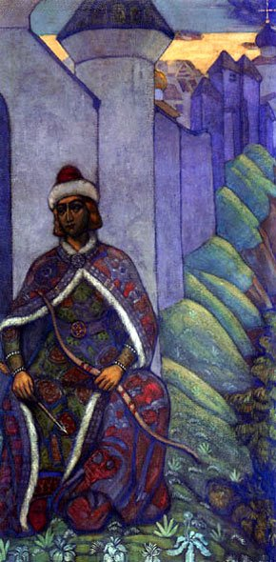
«Баян»
«Витязь»

Slide 11
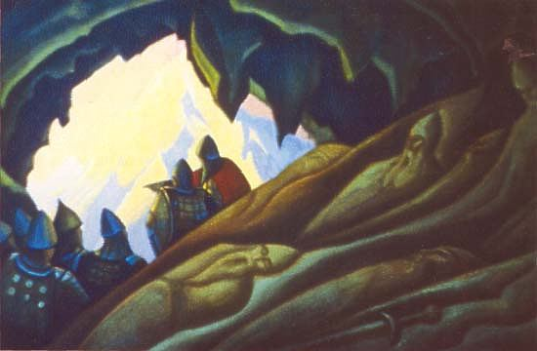
«Богатыри проснулись»

Slide 12
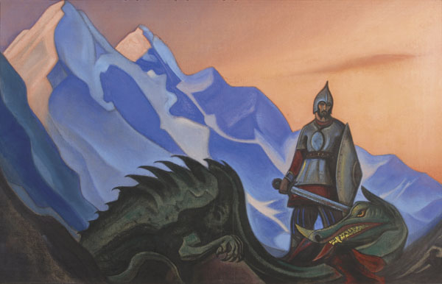
«Змей Горыныч»

Slide 13
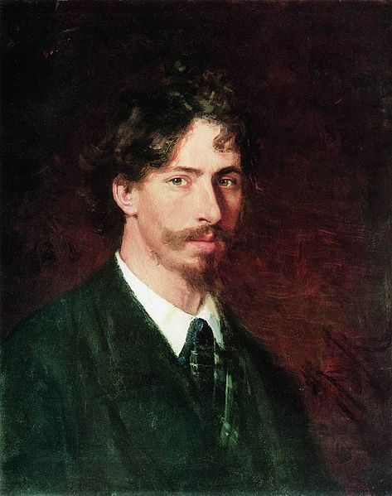
Илья Ефимович Репин 1844 - 1930
Автопортрет

Slide 14
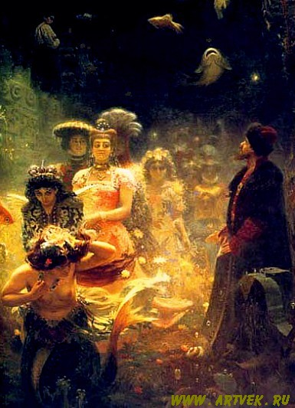
«Садко»

